Slide 1
실력
다지기
중학 영어 1-2
Lesson 05
접속사와 전치사

Slide 2
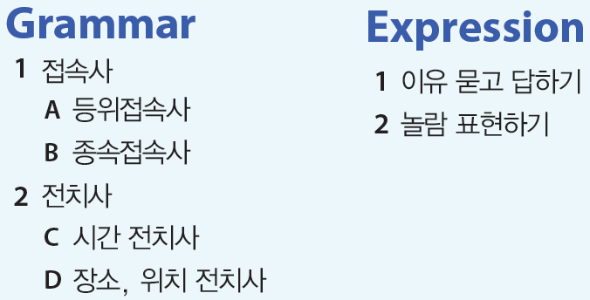

Slide 3
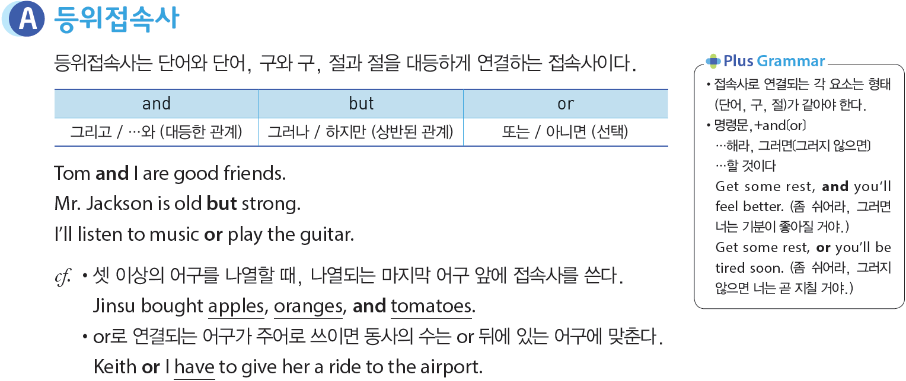
1. 접속사

Slide 4
1. 접속사

Slide 5
1. 접속사

Slide 6
2. 전치사

Slide 7
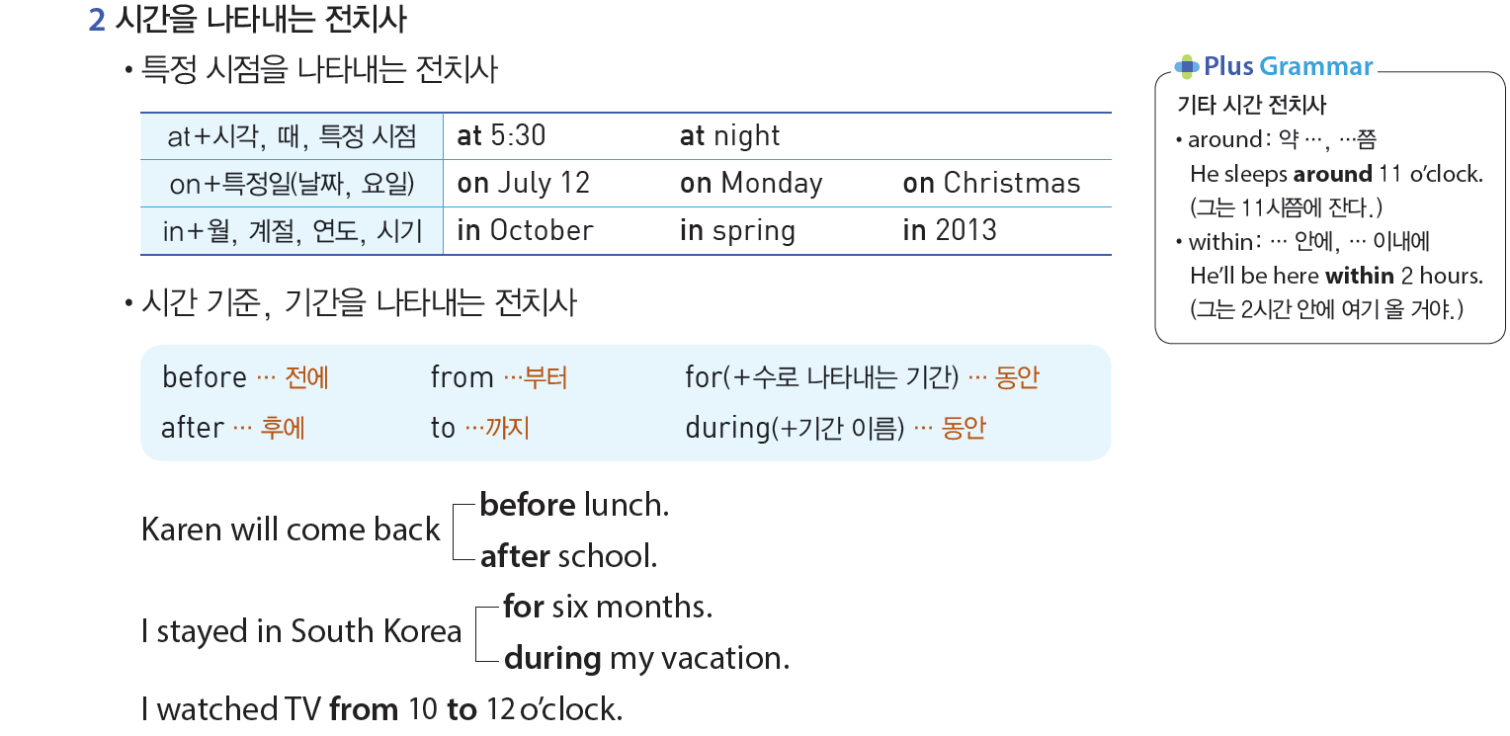
2. 전치사

Slide 8
2. 전치사

Slide 9
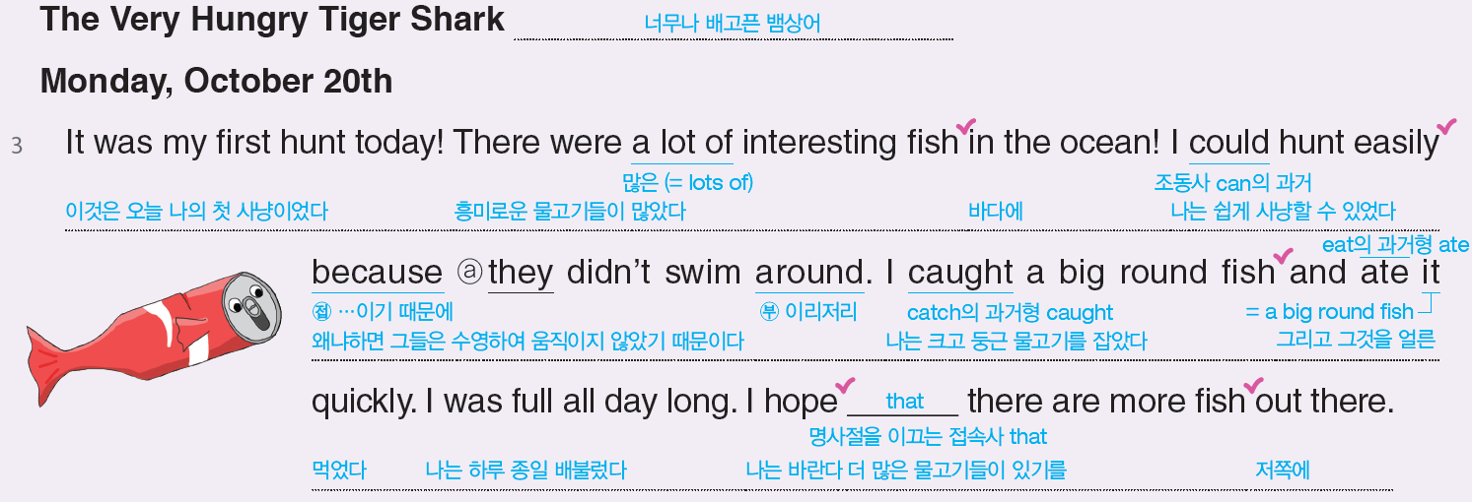
Reading
1-2 번

Slide 10
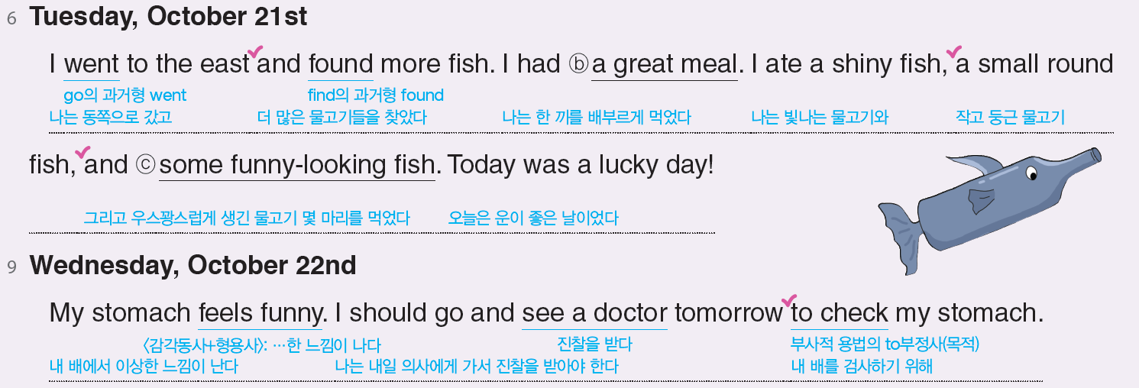
Reading
1-2 번

Slide 11
Reading
1-2 번

Slide 12
Reading
1-2 번

Slide 13
Reading
3 번

Slide 14
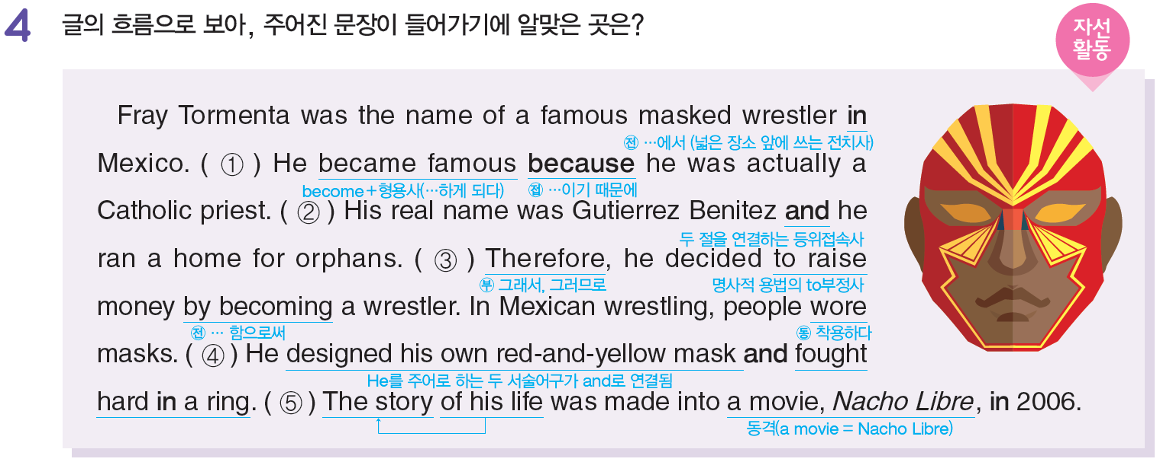
Reading
4 번

Slide 15
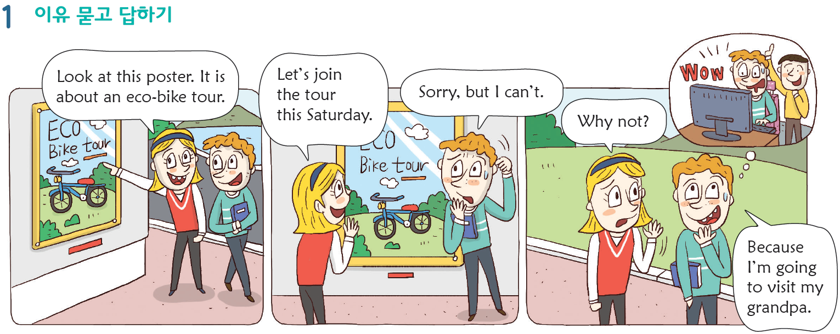
Expression

Slide 16
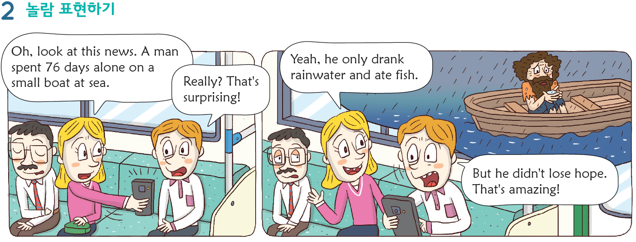
Expression

